Slide 1
Github

Slide 2
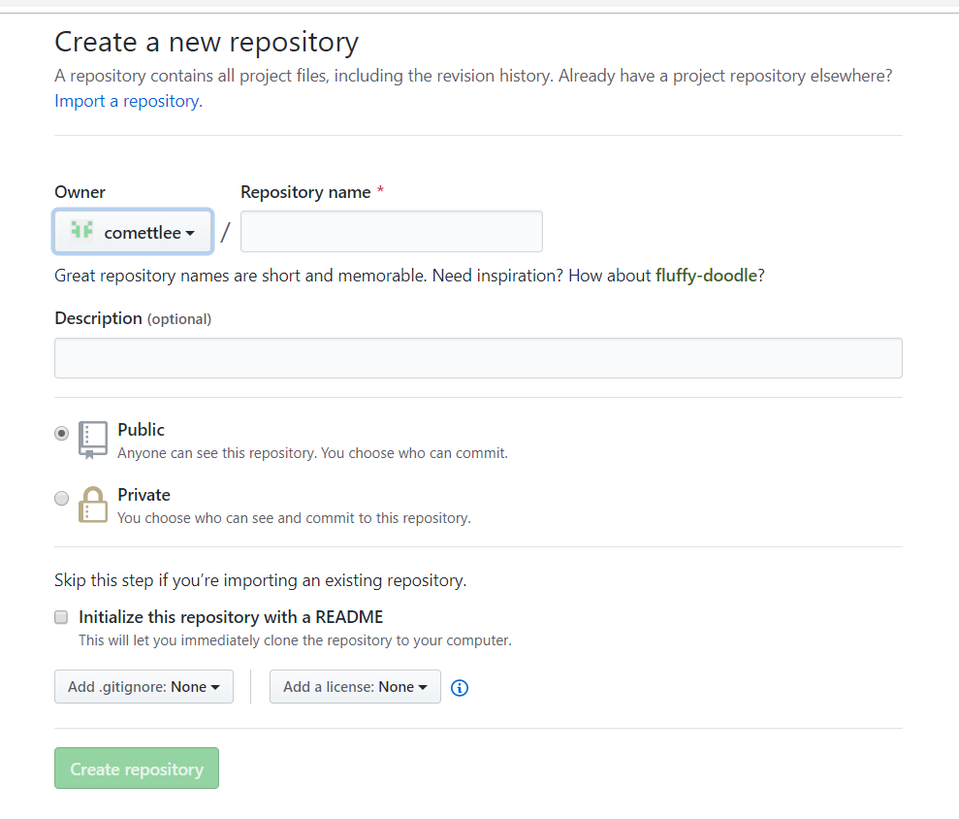
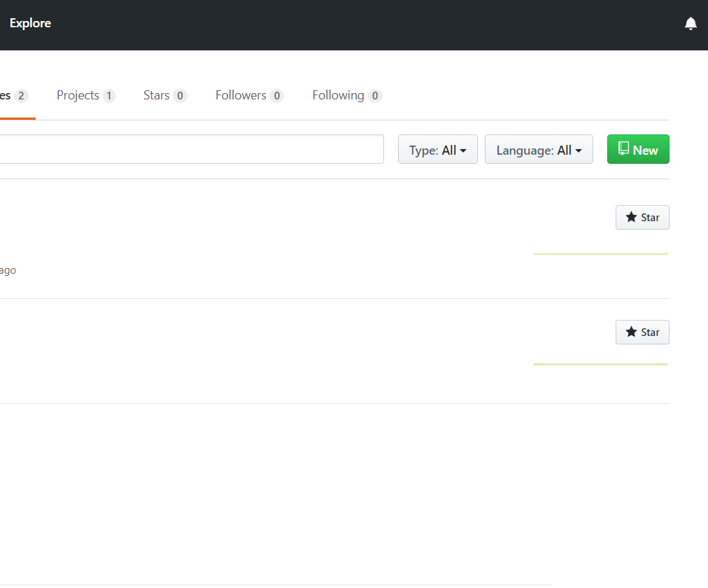
GitHub 설치 방법
이름
프로젝트
생성

Slide 3
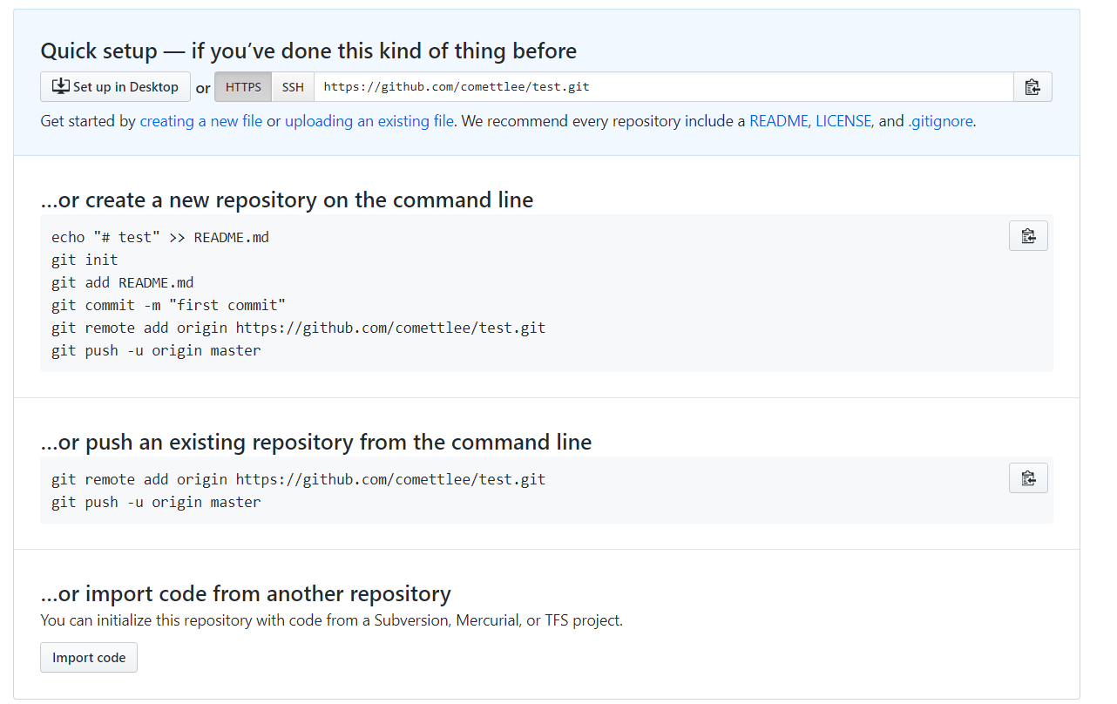
GitHub 디렉토리 연결 방법
Git Bash, 우분투를 사용해 연결

